Slide 1
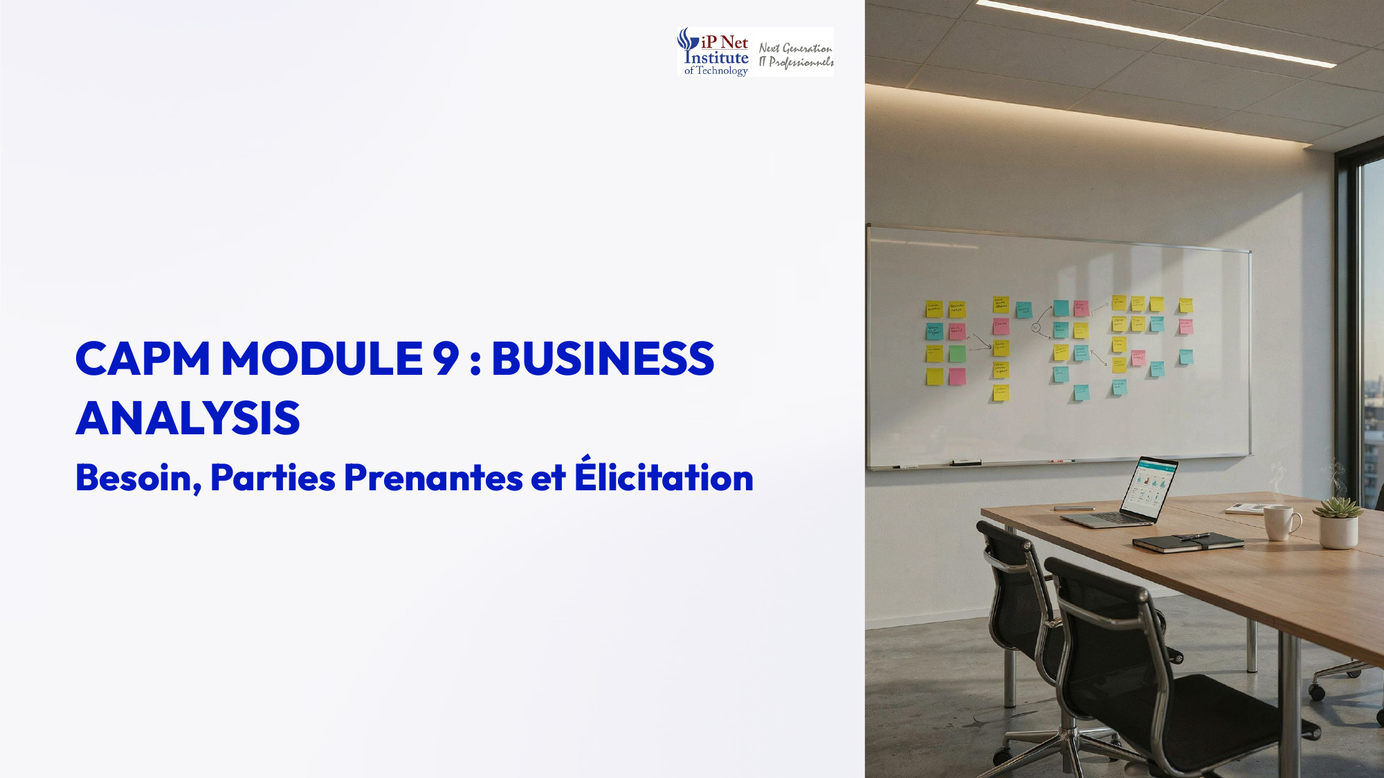
Notes:
Bonjour à toutes et à tous, et bienvenue dans le module neuf de notre préparation au CAPM, consacré à la business analysis, c'est-à-dire l'analyse métier. Ce premier module sur le sujet porte sur trois notions, le besoin, les parties prenantes et l'élicitation. La business analysis est souvent sous-estimée, et pourtant elle conditionne tout le reste. Car à quoi bon livrer un projet dans les délais et le budget, si la solution ne répond pas au vrai besoin ? C'est cette question que nous allons explorer ensemble.

Slide 2
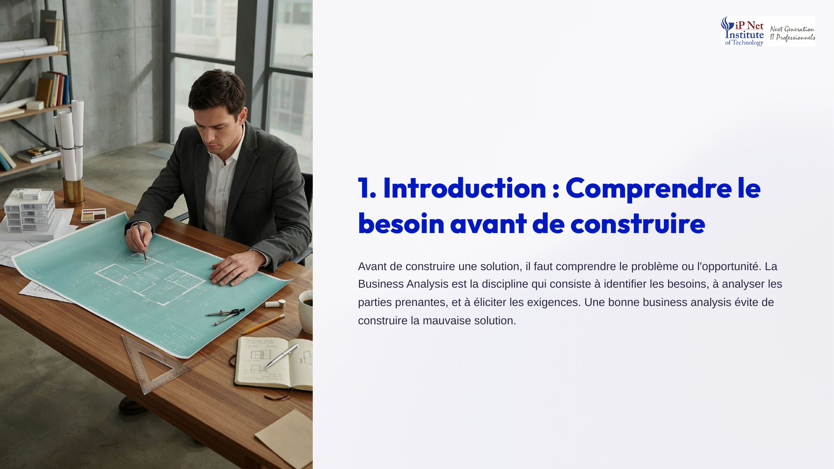
Notes:
Avant de construire une solution, il faut comprendre le problème, ou l'opportunité. La business analysis est la discipline qui consiste à identifier les besoins, à analyser les parties prenantes, et à éliciter les exigences, c'est-à-dire à les faire émerger et à les recueillir. Une bonne business analysis évite de construire la mauvaise solution, ce qui est l'une des erreurs les plus coûteuses d'un projet. Le business analyst fait le lien entre le métier, qui exprime des besoins, et l'équipe technique, qui construit la solution.

Slide 3
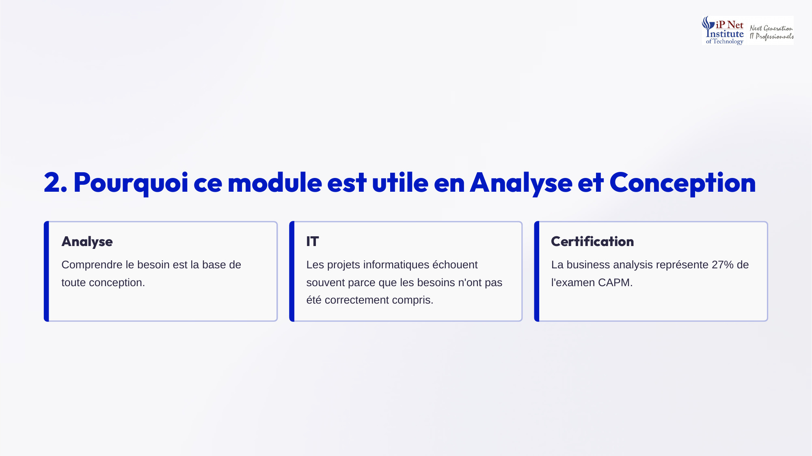
Notes:
Pourquoi ce module est-il utile ? En analyse et conception, comprendre le besoin est la base de toute conception réussie. En informatique, de nombreux projets échouent parce que les besoins n'ont pas été correctement compris, et non à cause de problèmes techniques. Et pour la certification, la business analysis représente vingt-sept pour cent de l'examen CAPM. C'est donc un domaine très important, presque autant que les fondamentaux. Ne le négligez surtout pas dans vos révisions, car il rapporte beaucoup de points.

Slide 4
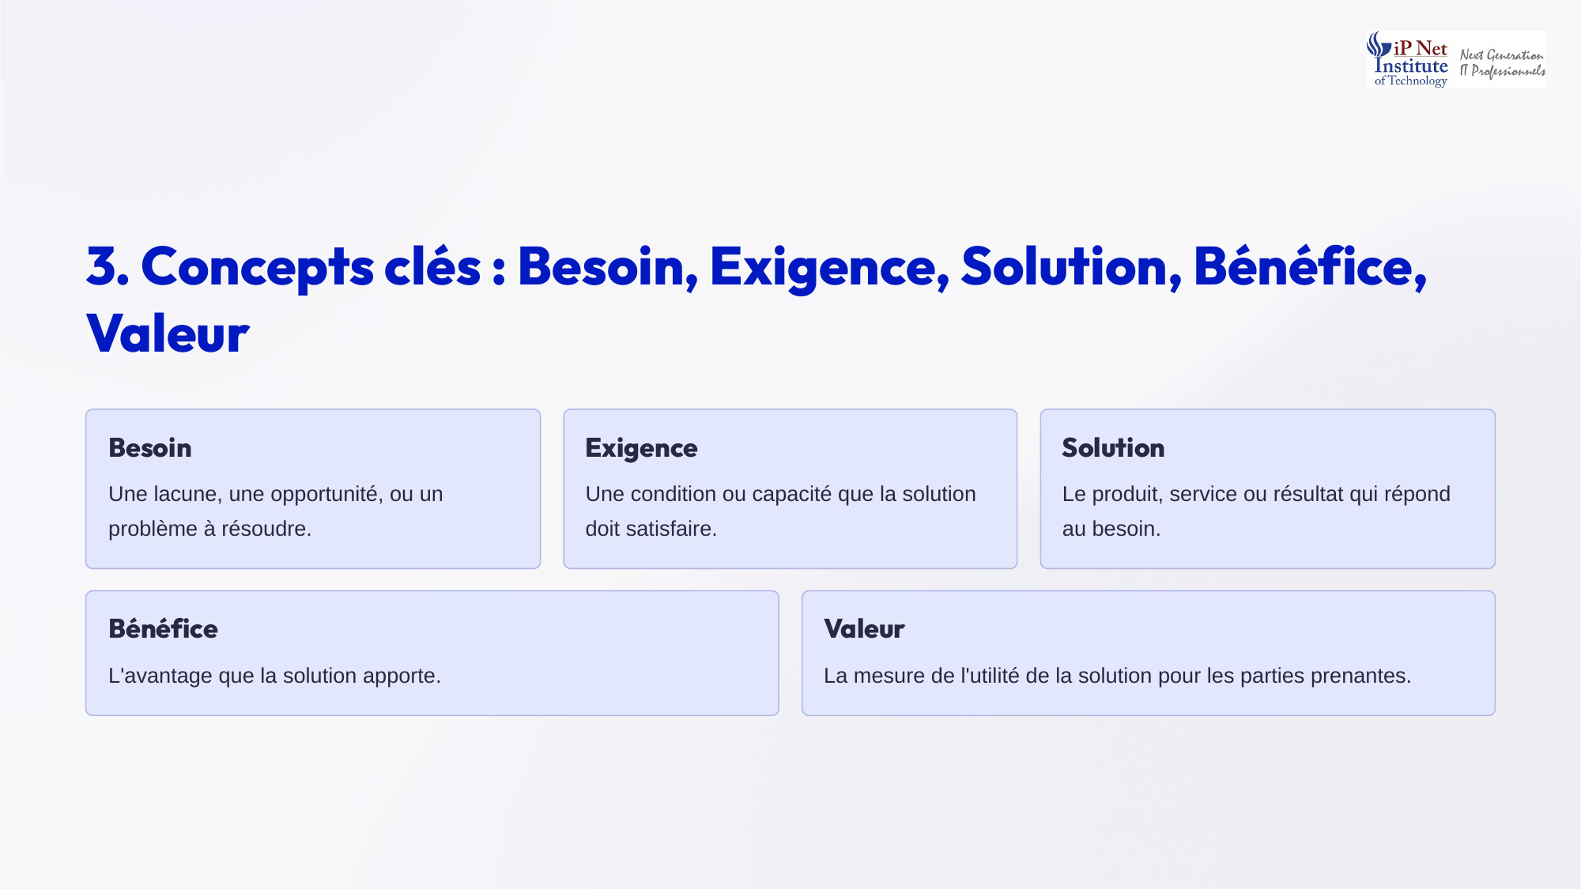
Notes:
Voici cinq concepts clés, à bien distinguer. Le besoin est une lacune, une opportunité ou un problème à résoudre. Par exemple, les ruptures de stock sont trop fréquentes. L'exigence est une condition ou une capacité que la solution doit satisfaire, par exemple alerter quand un stock passe sous un seuil. La solution est le produit, le service ou le résultat qui répond au besoin. Le bénéfice est l'avantage qu'elle apporte, moins de ruptures. Et la valeur mesure l'utilité de la solution pour les parties prenantes.

Slide 5
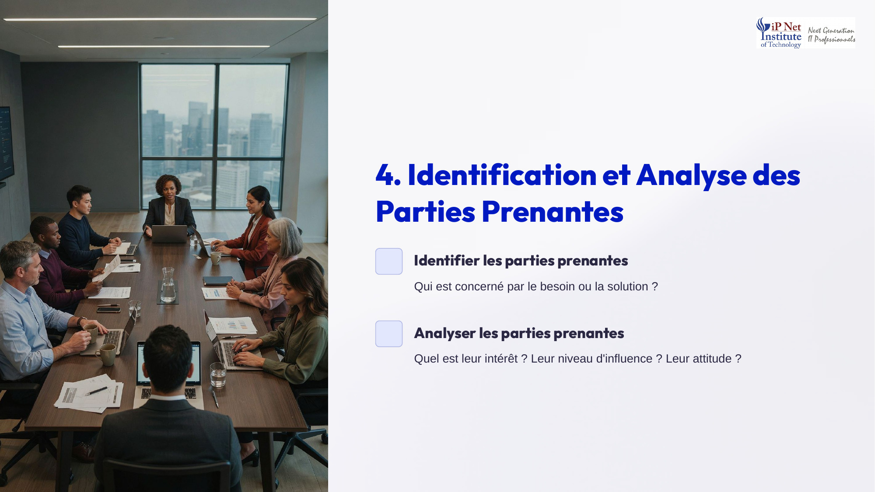
Notes:
La business analysis commence par les parties prenantes. Première étape, les identifier. Qui est concerné par le besoin, ou par la future solution ? Pensez aux utilisateurs directs, mais aussi aux personnes indirectement touchées, comme le service financier ou le support informatique. Deuxième étape, les analyser. Quel est leur intérêt pour le projet ? Quel est leur niveau d'influence ? Et quelle est leur attitude, favorable, neutre ou opposée ? Cette analyse permet d'adapter la manière de recueillir leurs besoins, et de les impliquer.

Slide 6
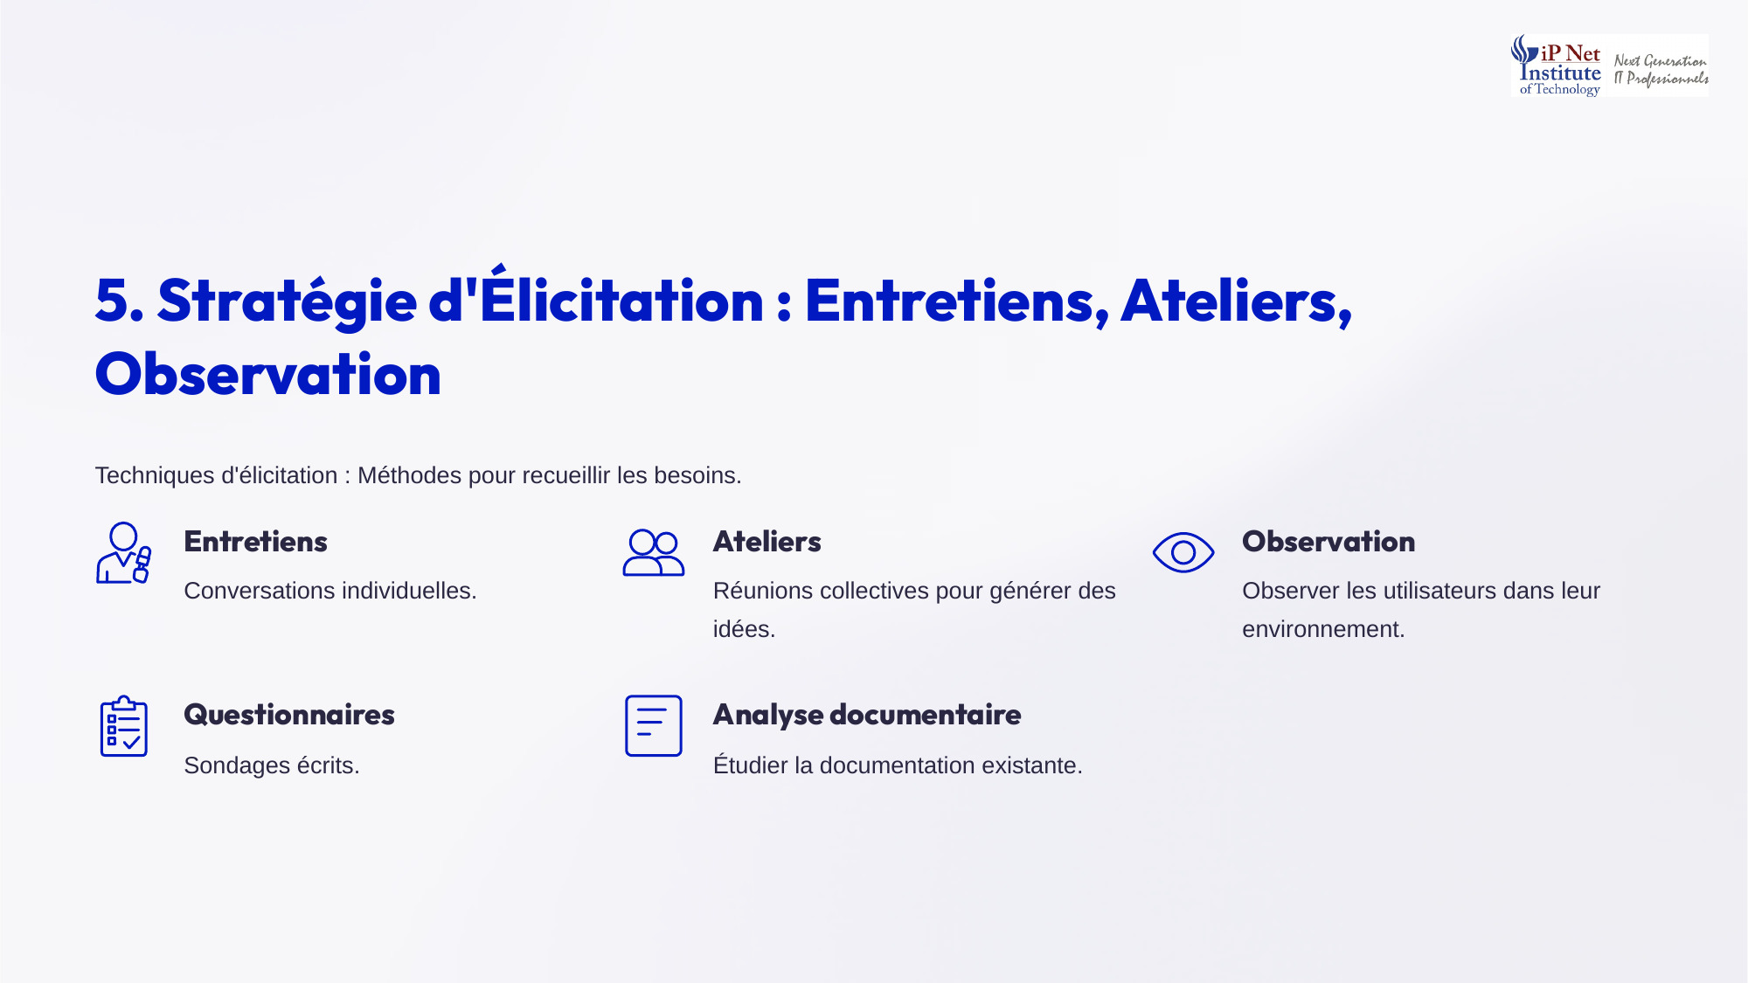
Notes:
Pour recueillir les besoins, on utilise des techniques d'élicitation. Les entretiens sont des conversations individuelles, idéales pour approfondir un sujet. Les ateliers sont des réunions collectives, pour générer des idées et trouver des consensus. L'observation consiste à regarder les utilisateurs travailler dans leur environnement réel, pour découvrir des besoins qu'ils n'expriment pas. Les questionnaires sont des sondages écrits, utiles pour toucher beaucoup de personnes. Et l'analyse documentaire étudie les documents existants, procédures ou rapports. Chaque technique a ses forces, combinez-les.

Slide 7
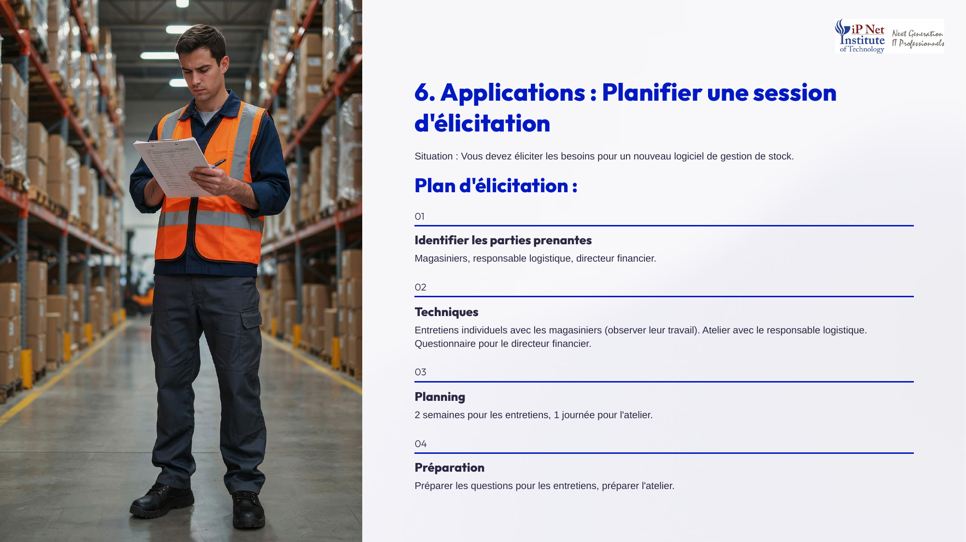
Notes:
Planifions une session d'élicitation, pour un nouveau logiciel de gestion de stock. Première étape, identifier les parties prenantes, les magasiniers, le responsable logistique et le directeur financier. Deuxième étape, choisir les techniques. Des entretiens avec les magasiniers, en observant leur travail, un atelier avec le responsable logistique, et un questionnaire pour le directeur financier. Troisième étape, le planning, deux semaines pour les entretiens, et une journée pour l'atelier. Quatrième étape, la préparation des questions et de l'atelier. Ce plan est simple, mais complet.

Slide 8
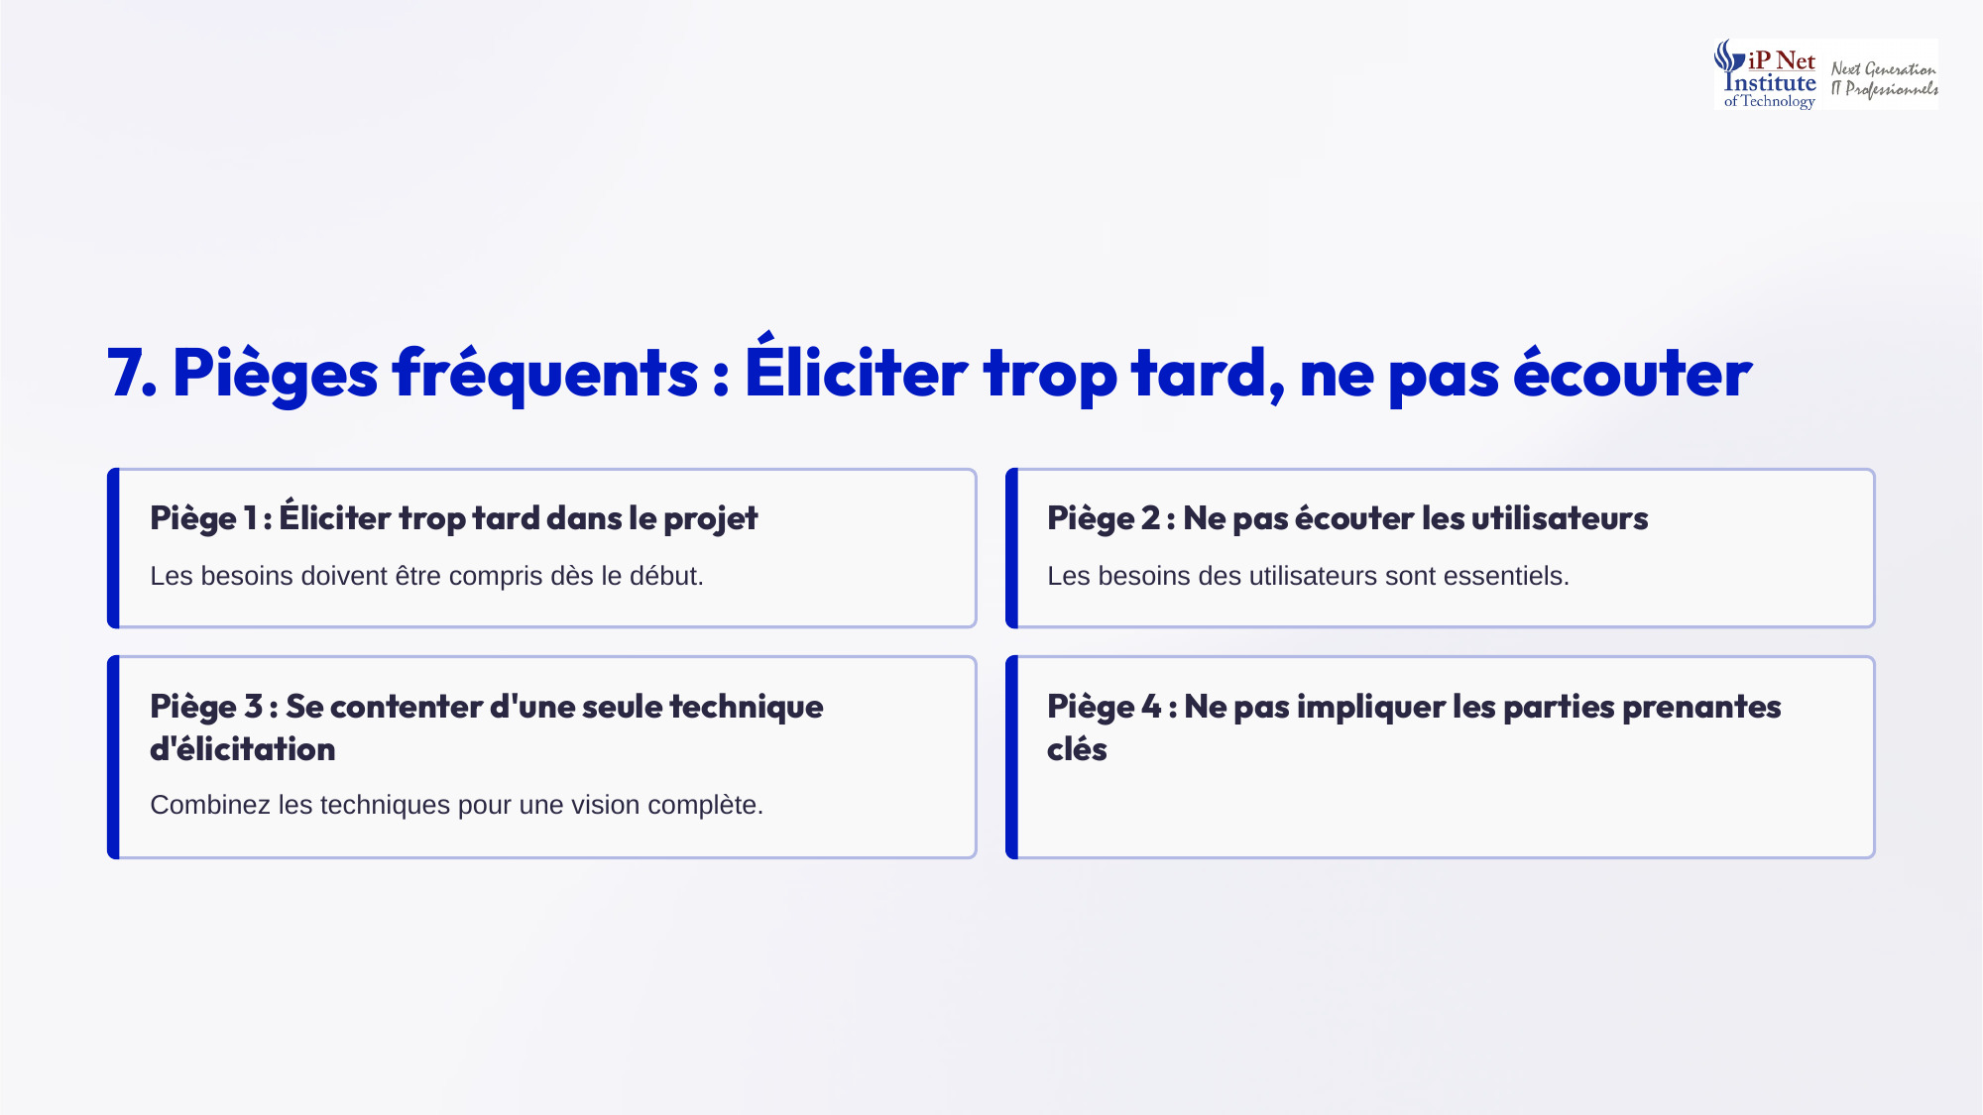
Notes:
Voici quatre pièges fréquents. Premier piège, éliciter trop tard. Les besoins doivent être compris dès le début du projet, pas découverts pendant les tests. Deuxième piège, ne pas écouter les utilisateurs. Ce sont eux qui utiliseront la solution, leurs besoins sont donc essentiels. Troisième piège, se contenter d'une seule technique d'élicitation. Combinez-les pour obtenir une vision complète. Quatrième piège, ne pas impliquer les parties prenantes clés. Leur absence peut conduire à des exigences incomplètes, ou à un rejet de la solution.

Slide 9
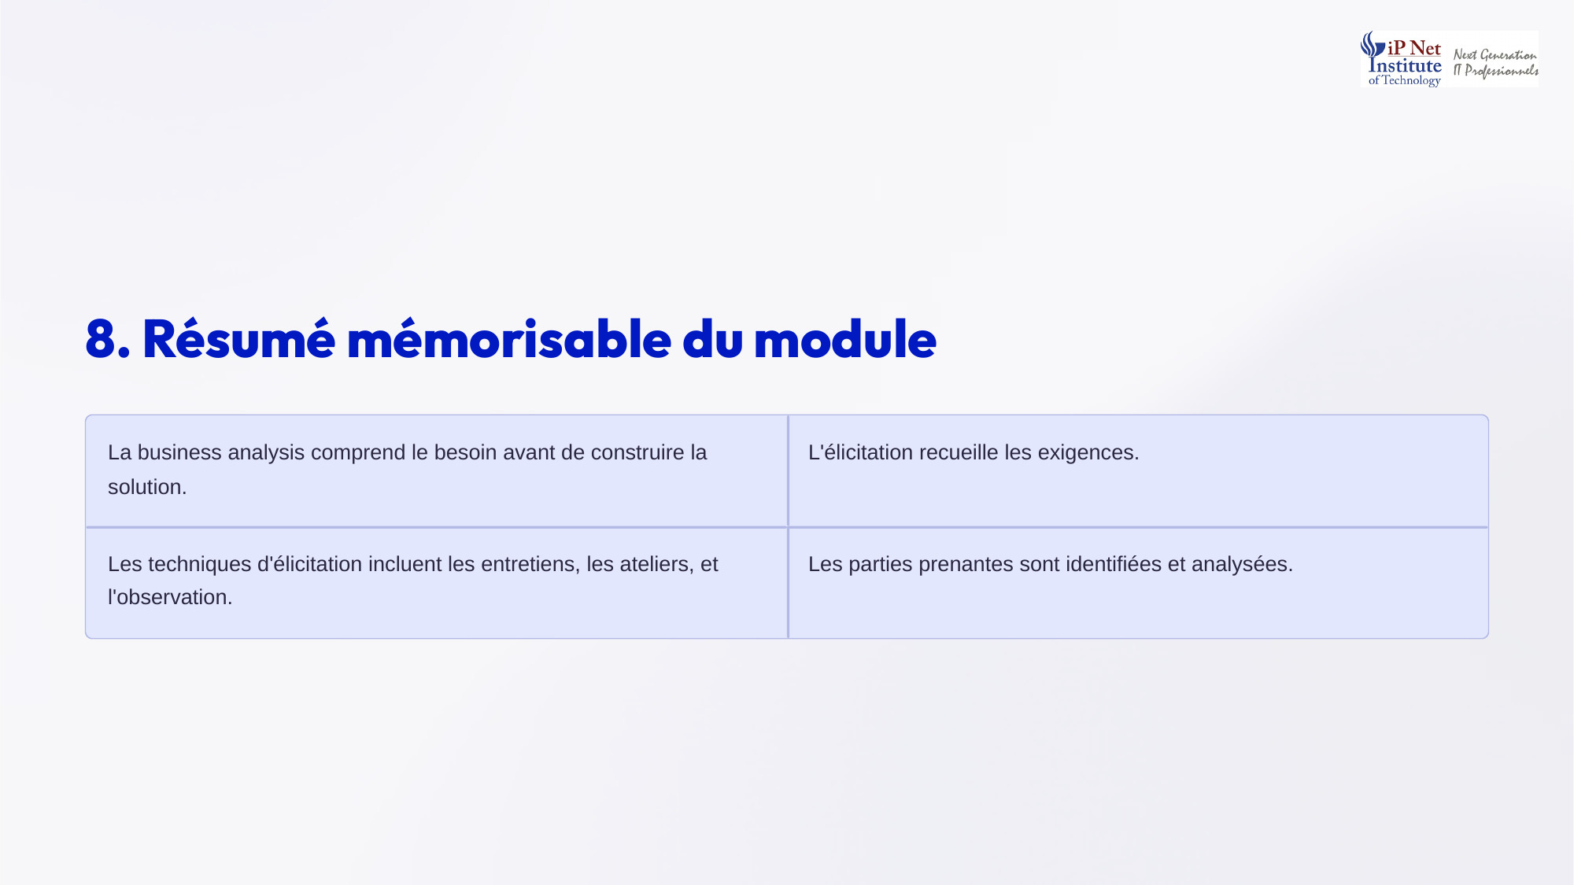
Notes:
Voici le résumé à mémoriser. La business analysis cherche à comprendre le besoin avant de construire la solution. L'élicitation recueille les exigences auprès des parties prenantes. Les principales techniques d'élicitation sont les entretiens, les ateliers et l'observation, complétés par les questionnaires et l'analyse documentaire. Et les parties prenantes doivent être identifiées, puis analysées selon leur intérêt, leur influence et leur attitude. Retenez surtout la distinction entre besoin et exigence, elle revient régulièrement à l'examen. Et impliquez toujours les utilisateurs. Bonne révision.

Slide 10
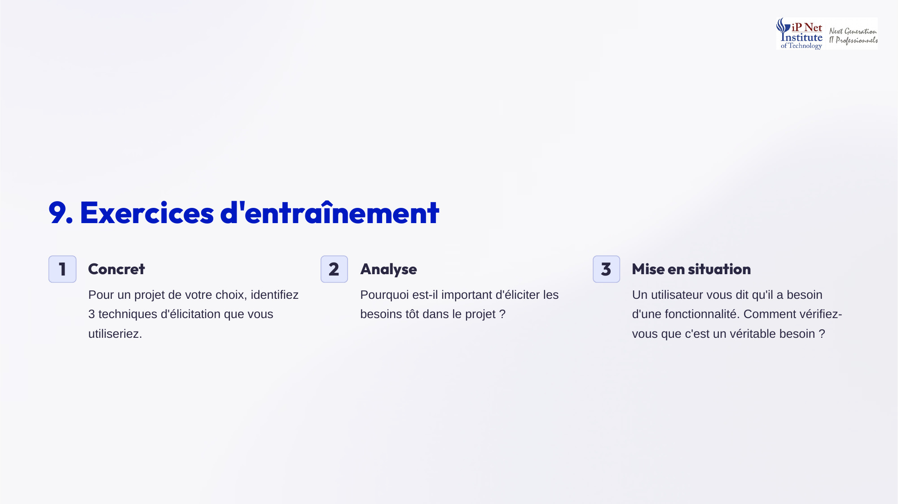
Notes:
Voici trois exercices, avec des pistes. Premier exercice, pour un projet de votre choix, vous pouvez par exemple retenir des entretiens, un atelier et l'observation, en justifiant chaque choix par le type de partie prenante visé. Deuxième exercice, il faut éliciter tôt, car corriger un besoin mal compris coûte de plus en plus cher à mesure que le projet avance. Troisième exercice, pour vérifier qu'une fonctionnalité demandée est un vrai besoin, demandez pourquoi, cherchez le problème sous-jacent, et vérifiez sa valeur avec les autres parties prenantes.

Slide 11
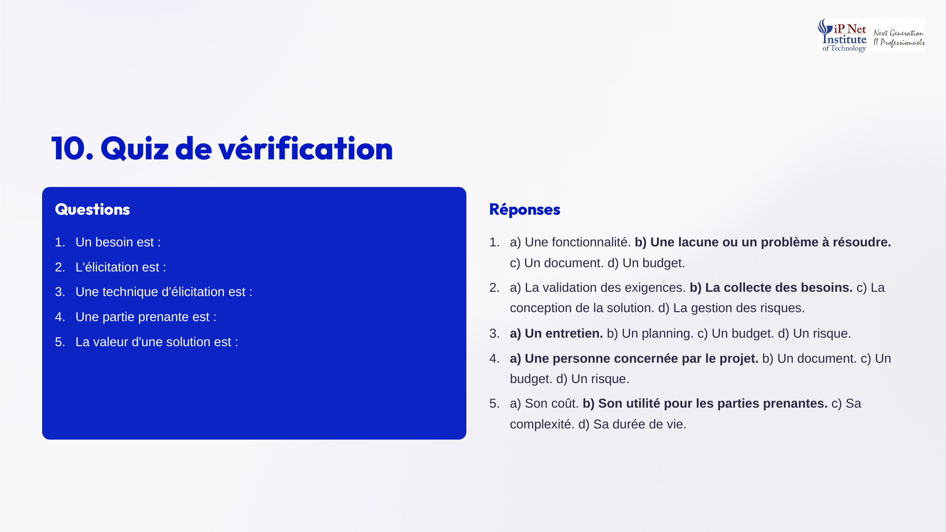
Notes:
Terminons par le quiz, avec les réponses. Question un, un besoin est une lacune ou un problème à résoudre, réponse b, et non une fonctionnalité. Question deux, l'élicitation est la collecte des besoins, réponse b. Question trois, un exemple de technique d'élicitation est l'entretien, réponse a. Question quatre, une partie prenante est une personne concernée par le projet, réponse a. Question cinq, la valeur d'une solution est son utilité pour les parties prenantes, réponse b. Au prochain module, nous verrons les exigences, les modèles et la traçabilité.

